Slide 3
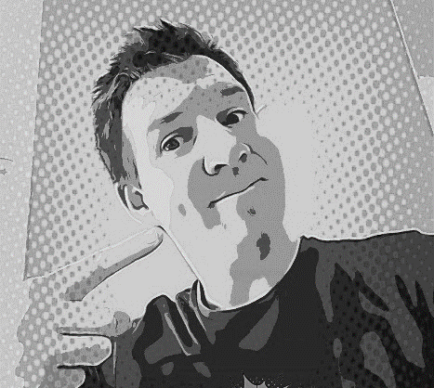
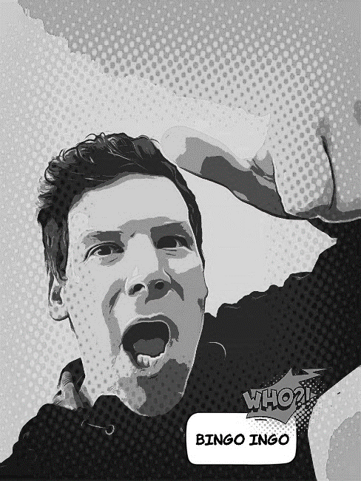
Bingo-
Ingo
CANDY-ANDY
CANDY-ANDY

Slide 4
B | I | N | G | O
Bingo-
Zettel
Zettel & Stift
o. ausfüllbare
PDF

Slide 5
1. Suche dir 25 aus!!!
Anhängsel
Arbeiterunfallversicherungsgesetz
Aufmerksamkeitsdefizit
Bartputzer
Bildungsfrei
Bimbam
Blubberwasser
Bundesausbildungsförderungsprogramm
Buttermilch
Desinfektionsmittel
Donau-Dampfschifffahrtsgesellschaft
Donnerhagel
Fallschirmsprung
Finanzdienstleistungsunternehmen
Finanzmarktstabilisierung
Großraumbürogeflüster
Großraumbürogeflüster
Hokuspokus
Kaffeeklatsch
Kaulquappe
Kraftfahrzeug-Haftpflichtversicherung
Lulatsch
mucksmäuschenstill
Nasenfahrrad
Neuralgisch
Nicer dicer
Pupskissen
Purzelbaum
Pustekuchen
Quadratlatschen
Quatschkopf
Quietschfidel
Ratzefummel
Schmackes
schnabulieren
Schnapsidee
Schwitzkasten
splitterfasernackt
sternhagelvoll
Straßenverkehrs-Zulassungs-Ordnung
Tollpatsch
Trantüte
Veranstaltungsinformationsdienst
verschlimmbessern
Wackeldackel
Waschbrettbauch
Watschelente
Weihnachtbaumkerzenhersteller
Wimmelbild
Wonneproppen
Die 50 möglichen Begriffe
2. Trage sie in deine 25 Bingo-Felder

Slide 6
Bei
Seid ihr auch
Dabei!!!

Slide 7
Quiz
Wort-Battle

Slide 8
Spiel
Schnick-Schnack- Schnuck

Slide 9
Glaubensleben
Bingo-Ingo

Slide 10
Eklig
Lachen verboten

Slide 11
Kreativ
Kartenhaus

Slide 12
Quiz
Wahrheit o. Pflicht

Slide 13
Spiel
Tischklettern

Slide 14
Glaubensleben
Candy-Andy

Slide 15
Eklig
Blinder- Mohrenkopf

Slide 16
Kreativ
Din-A-4

Slide 17
Bingo-
Ingo
CANDY-ANDY
CANDY-ANDY

